Slide 1
2D 게임프로그래밍 프로젝트 발표
2021180011 박준기

Slide 2
게임 컨셉
게임 장르 : 2D 격투 게임
모작 대상 : 킹 오브 파이터즈 98
재미 요소 : 대결의 결과값으로 나오는 승리
초단위로 발생하는 심리전에서 나오는 긴장감
남탓 불가능한 순수 실력 대결

Slide 3
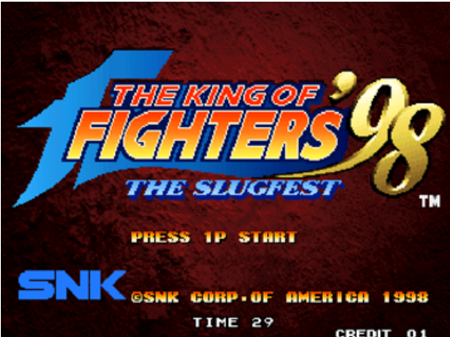
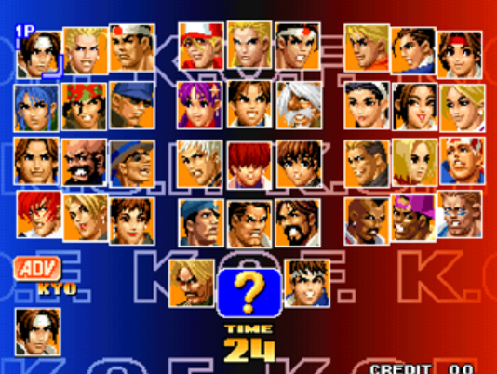
예상 게임 진행 흐름
시작 화면에서 아무 키를 누르면 캐릭터 선택 창으로 이동
캐릭터 선택창에서 각자 원하는 캐릭터 하나만 선택

Slide 4
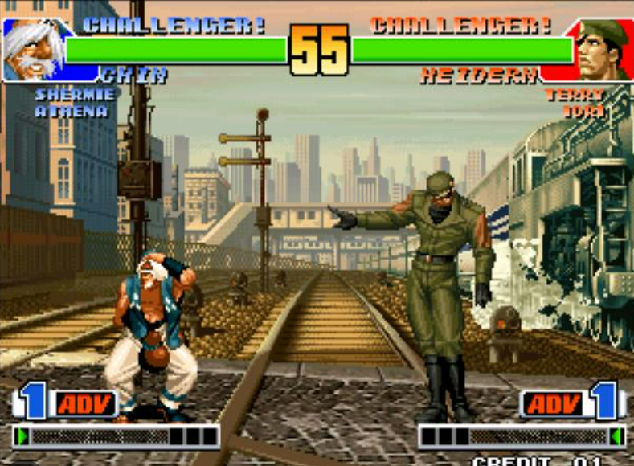
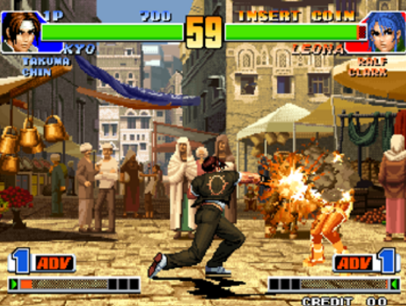
예상 게임 진행 흐름
캐릭터 선택 후 본격적 시작 직전 초기 위치에 배치
게임 시작 시간을 서로 같게 인지하게 하기 위해 약간의 시간 후에 시작
위의 초록색 hp바가 다 달거나 가운데 시간이 0이 될때까지 진행

Slide 5
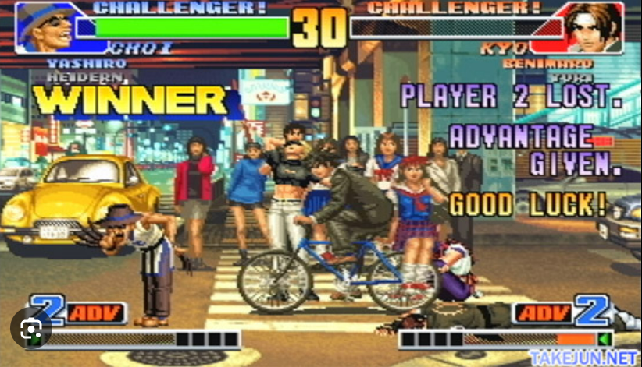
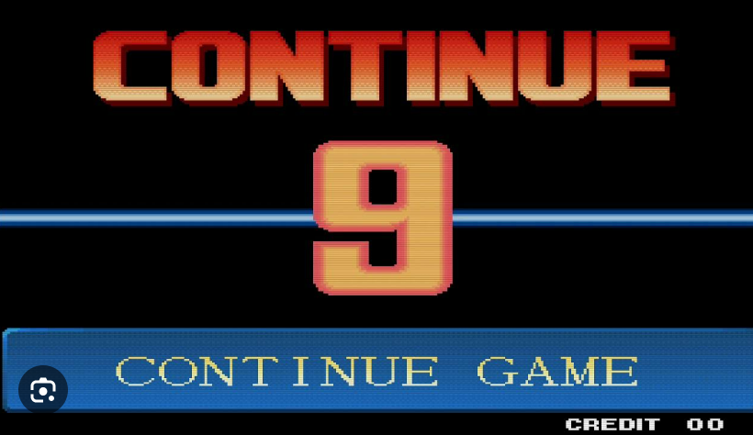
예상 게임 진행 흐름
한 쪽이 승리하게 되면 승리자 표시 해주
캐릭터 선택창에서 각자 원하는 캐릭터 하나만 선택

Slide 6
상세 게임 기획서
주차수 | 제작 내용
1주차 | 사용할 캐릭터 개수 선정 플레이 시작, 종료, 맵 이미지, hp바, 타이머 이미지 선정 전체적인 게임 플레이 루프 메커니즘 구상 및 구현 -> 시작 여부/ 캐릭터 선택 여부/ 입력에 따른 이벤트 재생 등 플레이 이외의 화면들은 출력되게끔 하기
2주차 | 캐릭터 스프라이트 시트 프레임 구조체로 저장 -> 공격모션은 히트박스도 따로 저장, 히트박스가 필요 없는 프레임이면 특수값으로 저장 게임 fps는 60프레임으로 구현 -> 메인 루프 속도를 초당 60으로 설정 캐릭터 클래스 구상 및 구현 * 잔여 기간에 따라 콤보도 구현 가능할 수도 있으므로 콤보 구현시 필요한 변수들도 고려 및 구상ㄴ
3주차
4주차 | 캐릭터 클래스 구현 -> 캐릭터 멤버 변수 : 체력, 상태 여부(공중, 상대한테 맞기 가능, 상대 때리는 중, 헛치는 중, 상대 히트박스에 내가 맞은 경우, 가드 중 등) -> 멤버 함수 : 쓰러지는 모션, 공격 모션, 맞는 모션, 졌을 때 모션, 승리 모션, hp바 관리 모션, 가드 모션 등

Slide 7
상세 게임 기획서
주차수 | 제작 내용
5주차 | 캐릭터 클래스 구현 중 공격시 히트박스 판단 방법 고려 및 구현 모션 후딜레이도 구현 * 잔여 기간과 진행 진도에따라 콤보 구현 방식도 고려 및 구현
6주차 | 캐릭터 클래스 구현 완료 각 멤버함수의 모션이 의도대로 나오는지 확인 및 오류 수정
7주차 | 클래스 끼리 상호작용 구현 -> 맞을 시, 맞출 시 각 함수 호출 고려 및 구현 맞춤 여부는 캐릭터 시트에서 설정한 히트박스와 충돌 여부로 따지게 함
8주차
9주차 | 플레이 중 나타나는 버그 확인 및 수정

